Slide 1
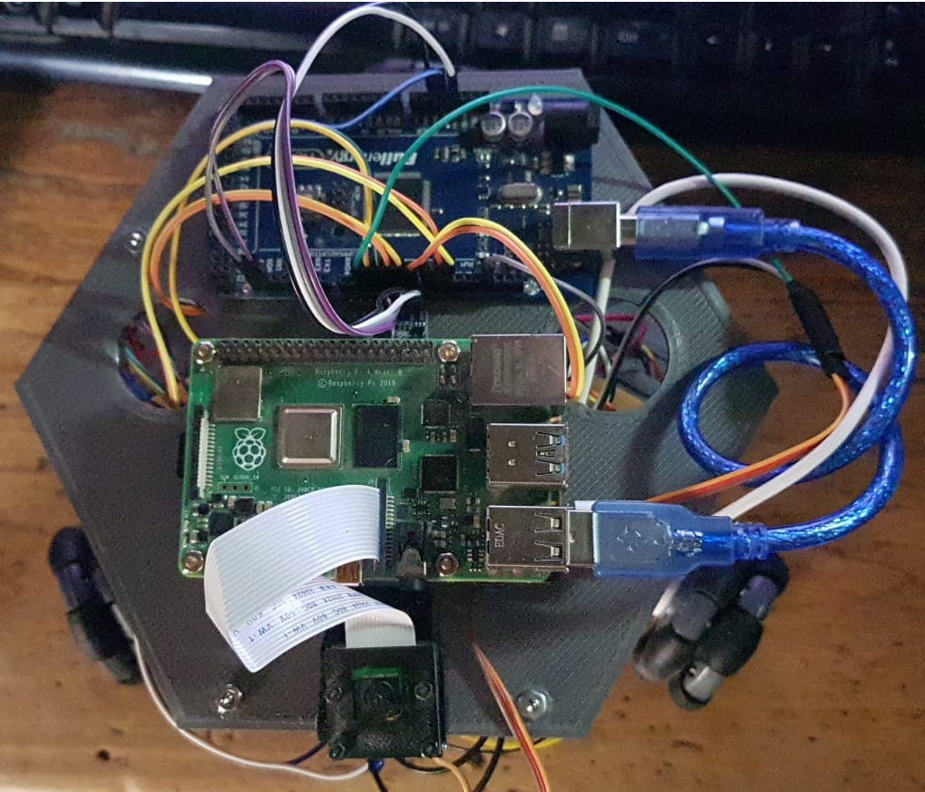
Proyecto Final de Estudios
Exploración aumentada mediante robot holonómico diferencial con visión robótica para búsqueda y rescate
Garcia Giron Maximiliano

Slide 2
¿Hexágono?
H olonómico
EX plorador
A utopropulsado
G uiado
O n
N etwork por
O rdenador

Slide 3
Hipótesis de trabajo
“El presente proyecto es realizado bajo la hipótesis de que un sistema de reconocimiento de objetos, unido a una interfaz que aporte información extra al operario puede ser de gran utilidad en las operaciones de búsqueda y rescate, reduciendo el riesgo de los rescatistas y aumentando su efectividad.”

Slide 4
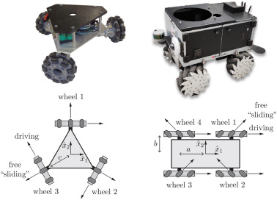
¿Holonómico diferencial?
Robot móvil
3 grados de libertad independientes (RTT)
Ruedas suecas
Creditos de imagen: Model Predictive Control without terminal constraints or costs for holonomic mobile robots (Mohamed W. Mehrez, Karl Worthmann, Joseph P.V. Cenerini, Mostafa Osman, William W. Melek, Soo Jeon)

Slide 5
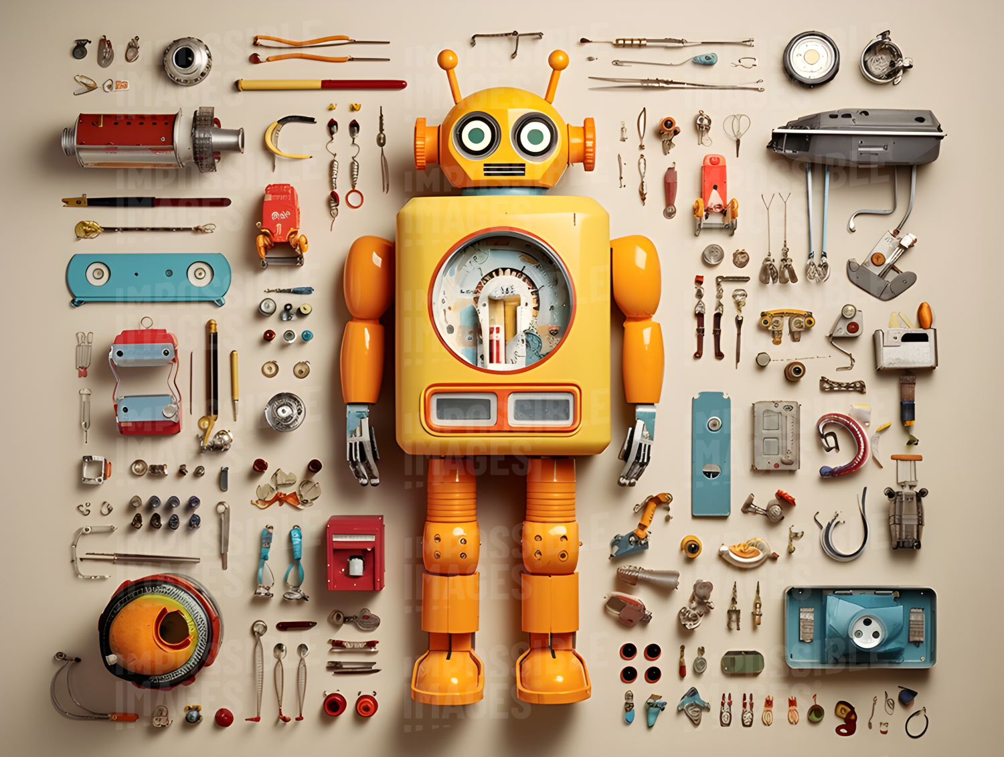
Hardware

Slide 6
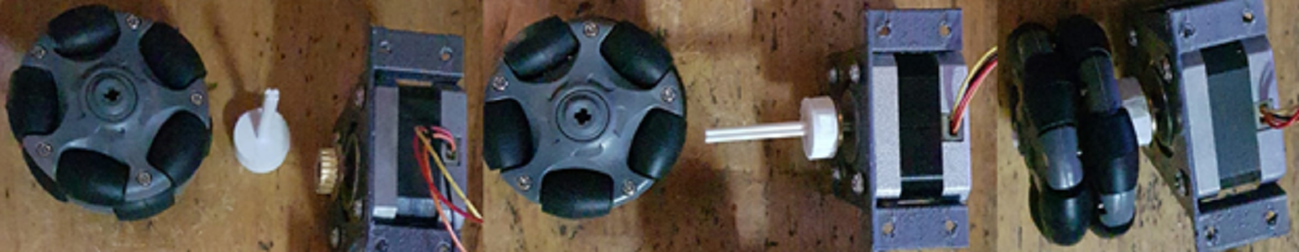
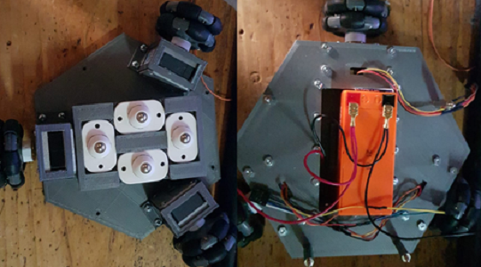
Piso 1:Sistema motriz y energético

Slide 7
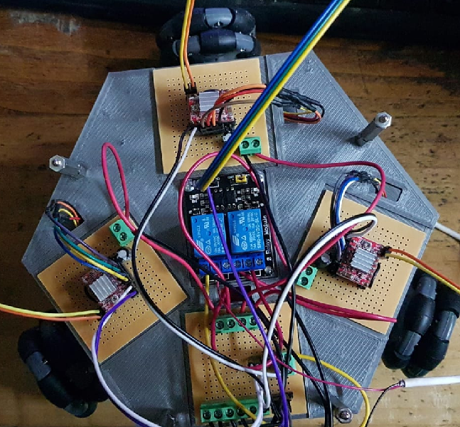
Piso 2: Electrónica de potencia

Slide 8
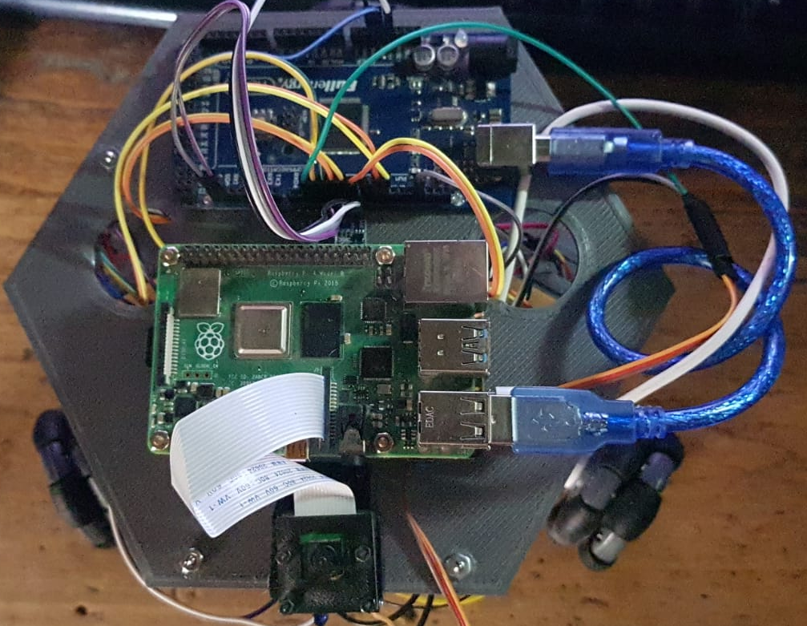
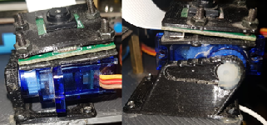
Piso 3: Sensado y control

Slide 9
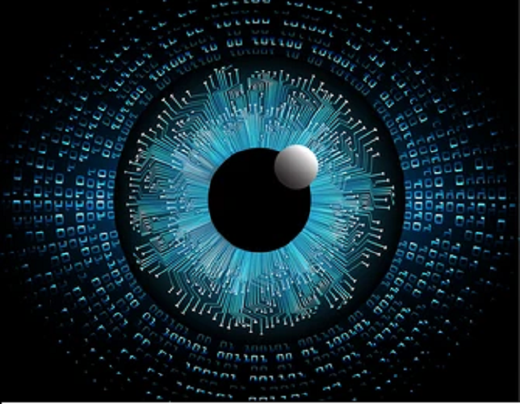
Software

Slide 10
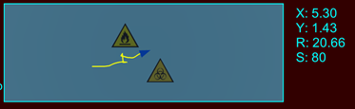
Navegación (Arduino)
Uso de PAP como encoder
Uso de MPU6050
Eliminación del efecto de gravedad en acelerómetros
Eliminación de drift o deriva en giróscopos
Uso de filtro de Kalman para integrar ambos sensores midiendo posición y orientación

Slide 11
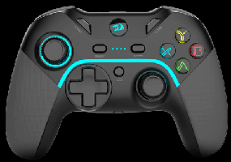
Control de actuadores (Arduino e interfaz)
Uso de mando Redragon Harrow Pro
Cálculo de consigna de velocidad en base a los sensores analógicos del mando
Control de aceleraciones de PAP
Control de velocidades de PAP
Control de posición del servo

Slide 12
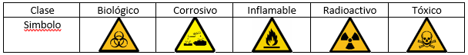
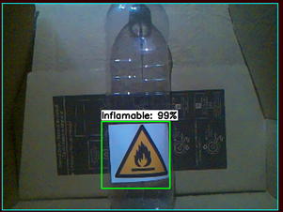
Visión artificial (Raspberry)
Detección y clasificación de señales mediante Tensorflow Lite
Cálculo de certeza
Procesamiento de imágenes

Slide 13

Visión artificial, generación del dataset (Unity Perception)
Generación y procesamiento de fondos
Ubicación e identificación de señales en formato SOLO
Cambio de condiciones de iluminación
Conversión a formato COCO

Slide 14
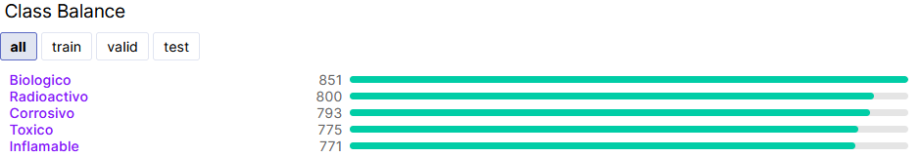
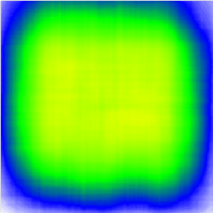
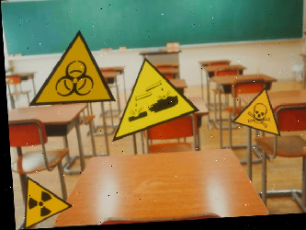
Vision artificial, procesamiento del dataset (Roboflow)
Verificación del dataset
Generación de imágenes mediante aumento
Conversión a formato Pascal VOC

Slide 15
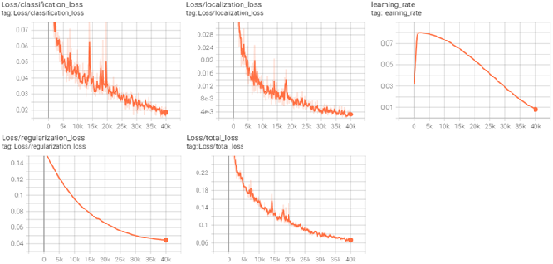
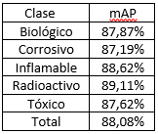
Visión artificial, entrenamiento (Google Colab y Docker)
Ajuste de imagen al tamaño y proporciones utilizadas por Tensorflow (de 640X480 a 320X320)
Entrenamiento de Tensorflow y creación de mapa de etiquetas
Conversión a Tensorflow Lite
Cálculo de mAP

Slide 16
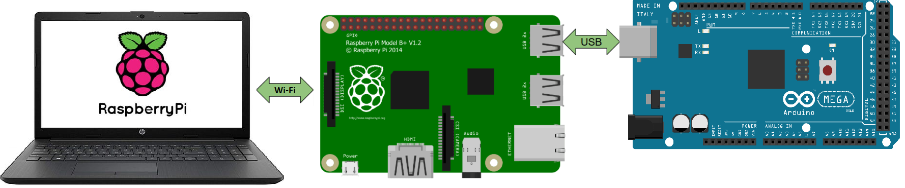
Comunicación (Arduino, Raspberry, Terminal)
Generación de punto de acceso
Envío de datos de navegación por cable USB y Wi-Fi hacia la terminal
Envío de datos de control por Wi-Fi y USB hacia la Raspberry y el Arduino
Envío de imágenes procesadas por Wi-Fi hacia la terminal

Slide 17
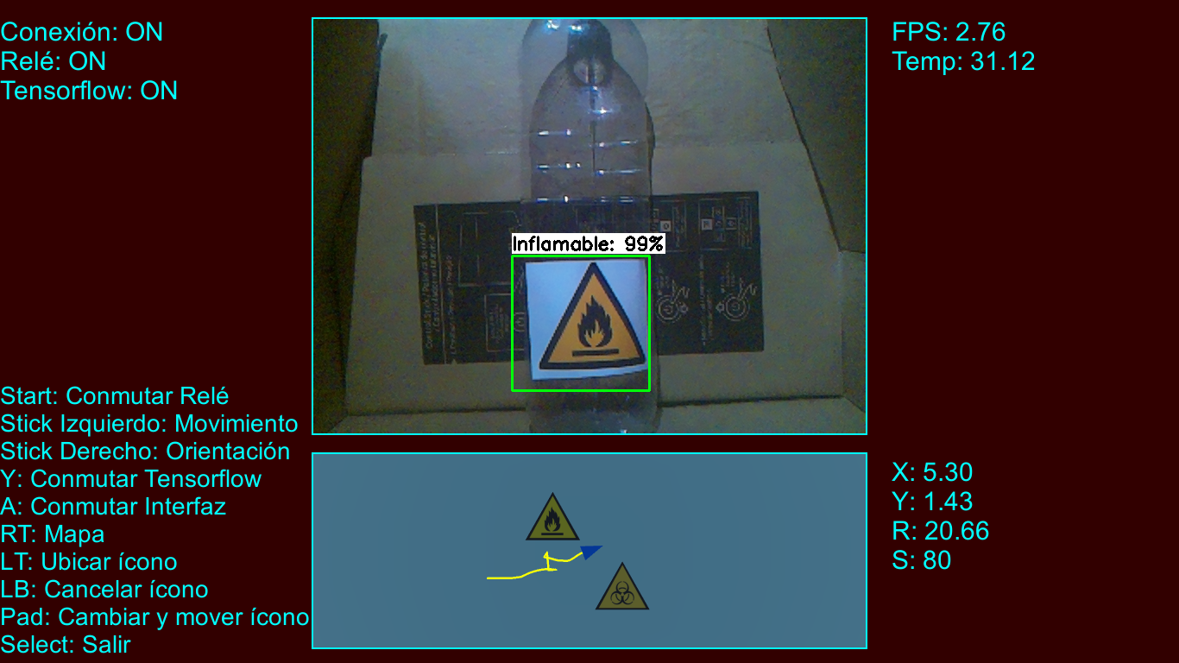
Interfaz de usuario (Terminal)
Mostrar estado
Mostrar tasa de cuadros por segundo de Tensorflow y la temperatura
Mostrar posición
Mostrar Mapa y ubicar símbolos
Mostrar Instrucciones de uso

Slide 18
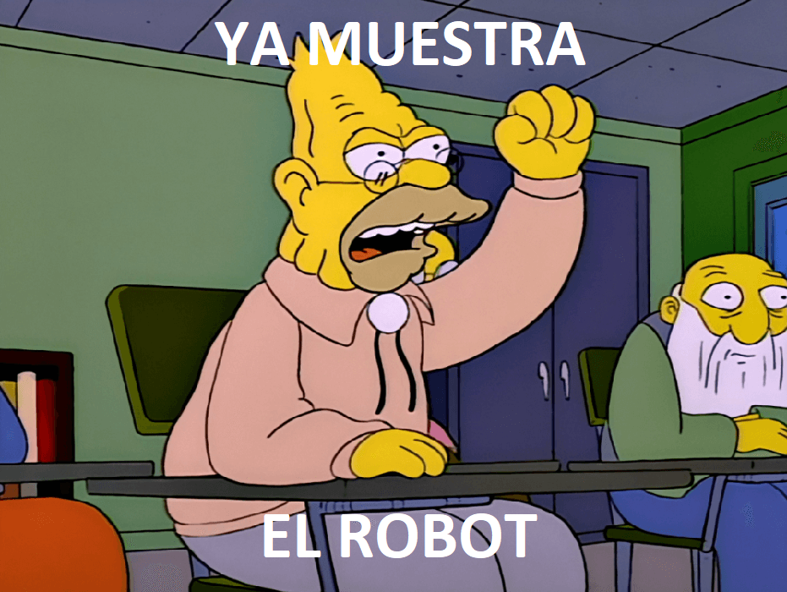

Slide 19
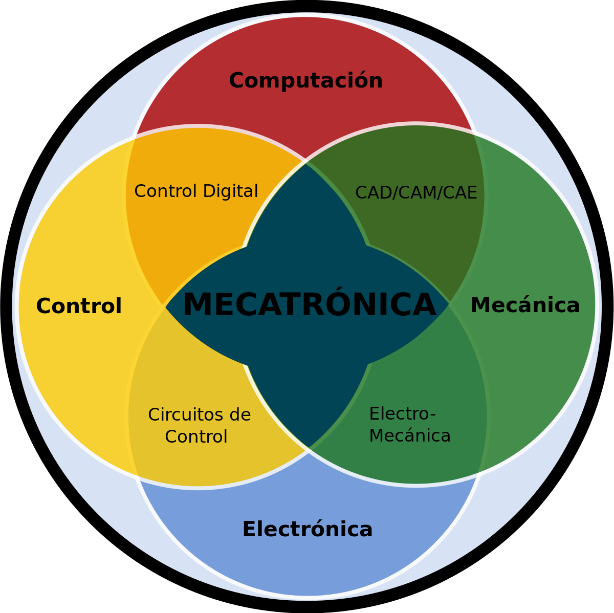
Conclusiones y mejoras
El proyecto engloba todas las partes de la mecatrónica
El rendimiento de la visión es menor a lo esperado debido al uso de dataset sintético
Es conveniente agregar a la Raspberry un coprocesador para mejorar la tasa de imágenes por segundo
Una linterna sería útil para evitar variación en la iluminación
Un modelo más grande podría mejorar las detecciones
Cambiar los motores PAP por motores de CC con
encoders puede mejorar la eficiencia energética y
autonomía del robot

Slide 20

Muchas gracias

